Slide 1

TIẾNG VIỆT 4
Tập 2
Tuần 20
Trao đổi: Lòng nhân ái

Slide 2



Slide 3



Em hãy kể tên những câu chuyện mà em đã đọc, nghe nói về lòng nhân ái.

Slide 4




Gợi ý
Sự tích hồ Ba Bể
Cây tre trăm đốt
Tấm Cám

Slide 5


Slide 6

01. Chuẩn bị
Đề 1:
Trình bày ý kiến về
lòng nhân ái của nhân vật trong một câu chuyện
đã học ở Bài 11.
Đề 2:
Trình bày ý kiến về
biểu hiện của lòng nhân ái trong đời sống.

Slide 7

THẢO LUẬN NHÓM
Đề bài yêu cầu chúng ta làm gì?
Theo gợi ý,
chúng ta phải làm gì?

Slide 8

Gợi ý
Đề bài yêu cầu chúng ta làm gì?
Trình bày ý kiến về lòng nhân ái của nhân vật trong một câu chuyện đã học ở Bài 11.
Hoặc biểu hiện của lòng nhân ái trong đời sống.

Slide 9
Theo gợi ý, chúng ta phải làm gì?
Với đề 1, chúng ta phải dựa vào một câu chuyện đã học ở Bài 11 để trình bày ý kiến về lòng nhân ái của nhân vật trong truyện.
Với đề 2, chúng ta phải dựa vào sự quan sát đời sống, vốn hiểu biết cá nhân để trình bày ý kiến về biểu hiện của lòng nhân ái trong đời sống.

Slide 10
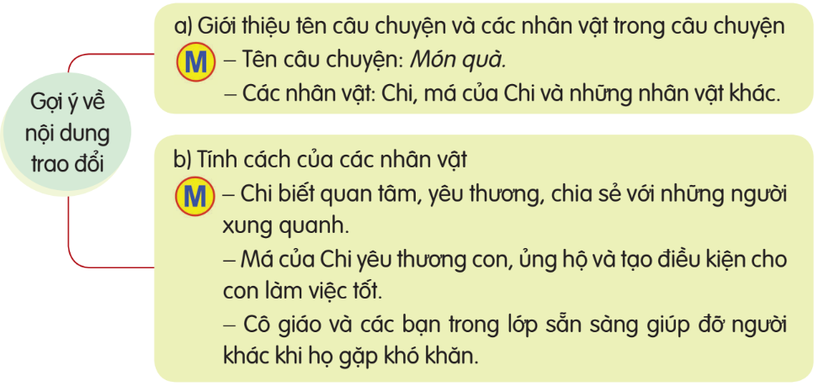
Gợi ý
Đề 1

Slide 11
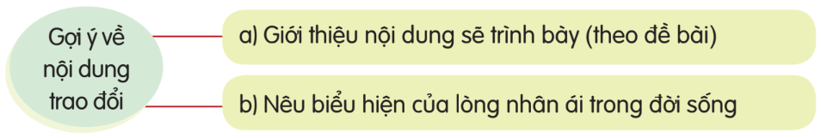
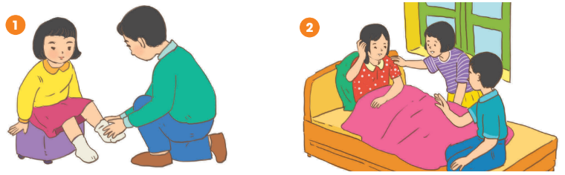
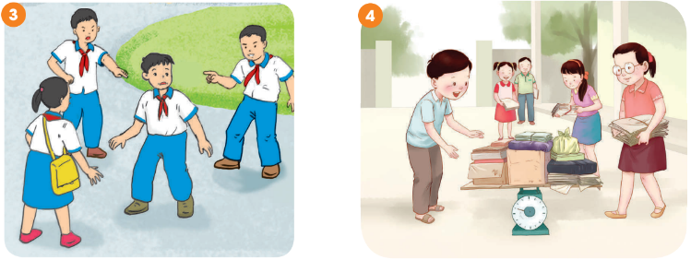
Gợi ý
Đề 2

Slide 12
02. Giới thiệu và trao đổi
Trao đổi trong nhóm
Đề 1: Giới thiệu chuyện và các nhân vật trong câu chuyện, nhận xét về tính cách của các nhân vật,...
Đề 2: Giới thiệu nội dung sẽ trình bày; nêu biểu hiện của lòng nhân ái trong đời sống....

Slide 13
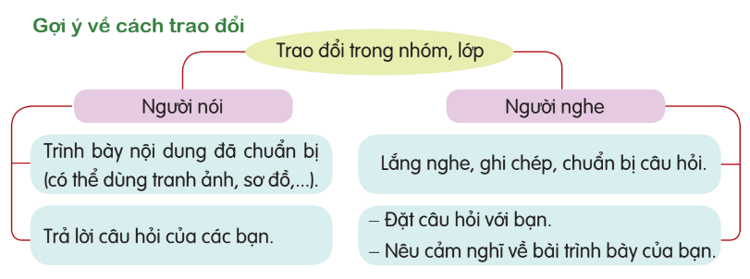
Trao đổi trước lớp

Slide 14


Slide 15


Lắng nghe nhận xét của
giáo viên để cả lớp rút kinh nghiệm
Chuẩn bị
Bài đọc 4: Con sóng lan xa

Slide 16


Slide 17


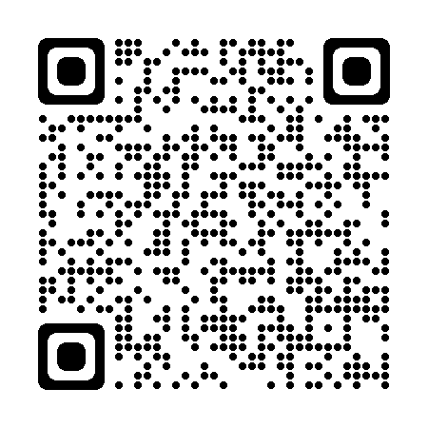
Để kết nối cộng đồng giáo viên và nhận thêm nhiều tài liệu giảng dạy,
mời quý thầy cô tham gia Group Facebook
theo đường link:
Hoc10 – Đồng hành cùng giáo viên tiểu học
Hoặc truy cập qua QR code

